Slide 1
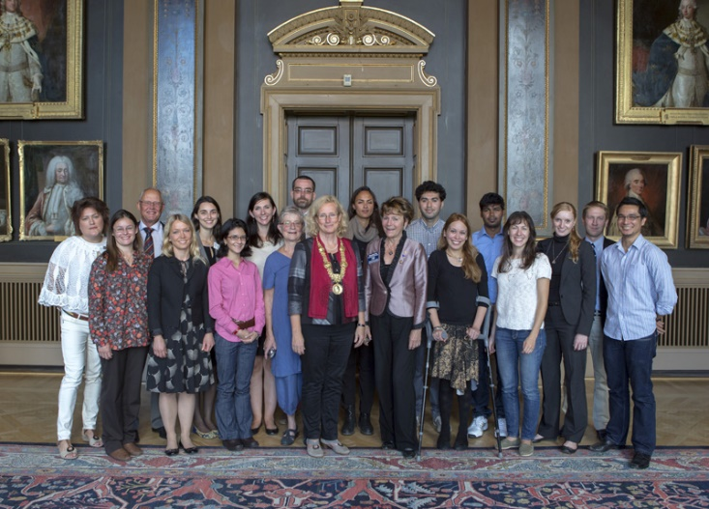
Medlemskap og klubbutvikling i D 2310 v/ Bjørg Månum Andersson,PDG
vv

Slide 2
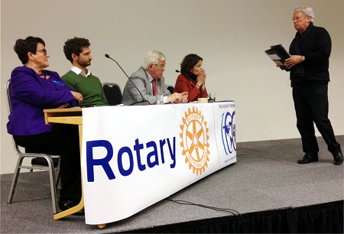
Komite for medlemskap og klubbutvikling (DMK)
Mandat:
DMK skal aktivt bidra til at mål- og handlingsprogrammet til D 2310 innen klubbutvikling, medlems-attraksjon og medlems-engasjement realiseres.
Komiteen skal gi råd og bistå klubber med behov for veiledning der klubben ber om dette.
Komiteens medlemmer 2017/2018: PDG, Leder Bjørg Månum Andersson
DGE Svein Eystein Lindberg, DGN Baard Lund,
AG Marit Fredheim, AG Terje Løken, AG Tore Røen.

Slide 3
Hvorfor fokusere på medlems- og klubbutvikling ?
Rotary International som organisasjon vokser: Nå: ca. 1.2 mill medlemmer, mens vår status er:
I Zone 16 sank medlemstallet med 1300 medlemmer 3 siste år, og 11 færre klubber.
I D 2310 var det pr.31.12.2017: 2.102 medlemmer. Dette er – 95 siste 2 år. 2 klubber er nedlagt samme periode.
Vi antar at klubber har utfordringer med å fornye seg.
Bare ca. 400 medlemmer er yrkesaktive. Flest pensjonister.
Bare ca. 18 % kvinner er medlemmer , dvs ca 360.
Få medlemmer har en annen etnisk bakgrunn
Rotaract har store utfordringer i vårt distrikt.

Slide 4
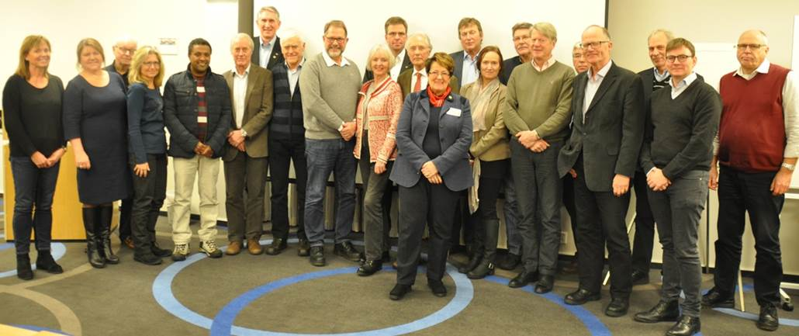
Rotary har et stort potensiale til medlemskap - og klubbutvikling
Rotarys visjon, verdier og mål står fast
Vi tilhører verdens største yrkesrettede nettverk – 35.000 klubber
Norge er et av de land med høyest rotarianer-tetthet (300 klubber)
Finnes mye kunnskap, kompetanse og aktivitet i klubbene/distriktet
RI har mange virkemidler klubbene kan bruke i sin utvikling.
Klubbene kan bestemme selv møtetid, sted, gjennomføring, aktivitet og fremmøte.
Tilby ulike typer medlemskap (familie, bedrift, Rotaractmedlemmer)

Slide 5
D 2310 har strategier innen medlems-attraksjon
D 2310 skal sammen med en klubb charter 1 ny Rotary klubb med yrkesaktive medlemmer under 40 år.
Antall kvinner/nye medlemmer i nåværende klubber øker med minst 2 %.
Etnisk mangfold gjennom nye medlemme rekruttering i klubbene øker med minst 2 %.
Klubber kan sammen initiere sosiale treff som bidrar til nye medlemmer. (Yrkesnettverk)
Klubbens medlemskap-komite fokuserer yrkesnettverk og oppsøker miljøer/bedrifter hvor det finnes et medlemspotensiale (off.sektor, store arbeidsplasser m.m)

Slide 6
D 2310 har strategier innen medlems-engasjement
Klubben tar vare på et stabilt medlemskap og forbedrer dette med minst 1 %. Vi er stolte av våre seniorer, selve ryggraden i klubben.
Klubben stimulerer til at minst 50 % av medlemmene er registrert i «My Rotary» og bruker sosiale media aktivt.
Klubben fokuserer på aktiviteter som motiverer medlemmene
Alle nye medlemmer har en mentor som følger opp.

Slide 7
Status i klubbene? Hva gjør klubben ? Viktig at vi stiller oss spørsmål om:
Er medlemmene engasjerte, eller er vi bare til stede?
Hvordan er fremmøte og aktivitetene klubben jobber med ?
Er klubben Rotary klubb som synliggjør Rotarys verdier, jobber for Rotarys mål ?
Er klubben heller en selskapsklubb med gode foredrag og kaffe ?

Slide 8
Status forts…….
Er det attraktivt for begge kjønn å være medlemmer, alle etnisiteter og alle generasjoner å delta i aktiviteter som klubben ønsker å gjøre?
Er det mulig for alle å bli medlem i klubben, eller er det behov for nye klubber i nærområdet, evt. Satellittklubber?
Slipper vi de yngste medlemmene til med sine ideer ?
Svarer en klubb NEI/TJA på flere av disse spørsmålene, da bør den igangsette en medlemskap- og klubbutviklingsprosess!

Slide 9
Forslag til strategier innen medlemskap- og klubbutvikling
Klubben foretar en egenvurdering/analyse av klubbens både indre og ytre liv. Hva fungerer godt/endringsbehov? Hvordan ser klubben ut om 5 år ? Viktig at alle medlemmene er engasjert i denne prosessen.
Medlemmene erkjenner at noe må gjøres – re-vitalisering av klubben
Klubben benytter Club Central og 60 % av klubbene har laget minst 5 mål som omfatter medlemskap- og klubbutvikling

Slide 10
Forslag til strategier forts…….
Alle klubbene har minst et medlem (komite) som er ansvarlig for å bistå presidenten/styret med å følge opp medlemskap- og klubbutvikling/rekruttering.
Klubben involverer de yngste/nyeste medlemmene for å gjøre klubben attraktiv for deres nettverk. Om nødvendig organiseres en satellitt- klubb for de yngste medlemmene.
Klubben har en infostrategi til
bruk for rekruttering

Slide 11
Hvilken service kan DMK gi klubbene ?
Vi ønsker å formidle gode ideer mellom klubbene (Facebook o.l.)
Vi kommer gjerne til klubber/regionmøter for å drøfte strategier/tiltak
Vi vil formidle eks. på verktøy som klubbene kan bruke til klubbanalyser,
forslag til mentoroppgaver, tilby RLI/opplegg v/ Rotaryakademiet,
organisere dialogmøter m.m.
Vi ønsker at klubbene skal formidle hva vi kan bidra med ?
En langsiktig prosess er startet og resultatene skal vi nå sammen !

